Slide 1
社區營造概念及
各項發展實務介紹
國立台東專科學校
蘇德銓

Slide 2
社區營造始末
Community building, community development，始見於德、日
台灣首見於民國83年，文建會向立法院提出
台灣的社區協力政策逐步由文建會擴展到其他中央部會，如環保署的「生活環境改造計畫」、經濟部的「創造形象商圈計畫」；2002年甚至整合提昇為「挑戰2008──國家發展重點計畫」中的「新故鄉營造計畫」。

Slide 3
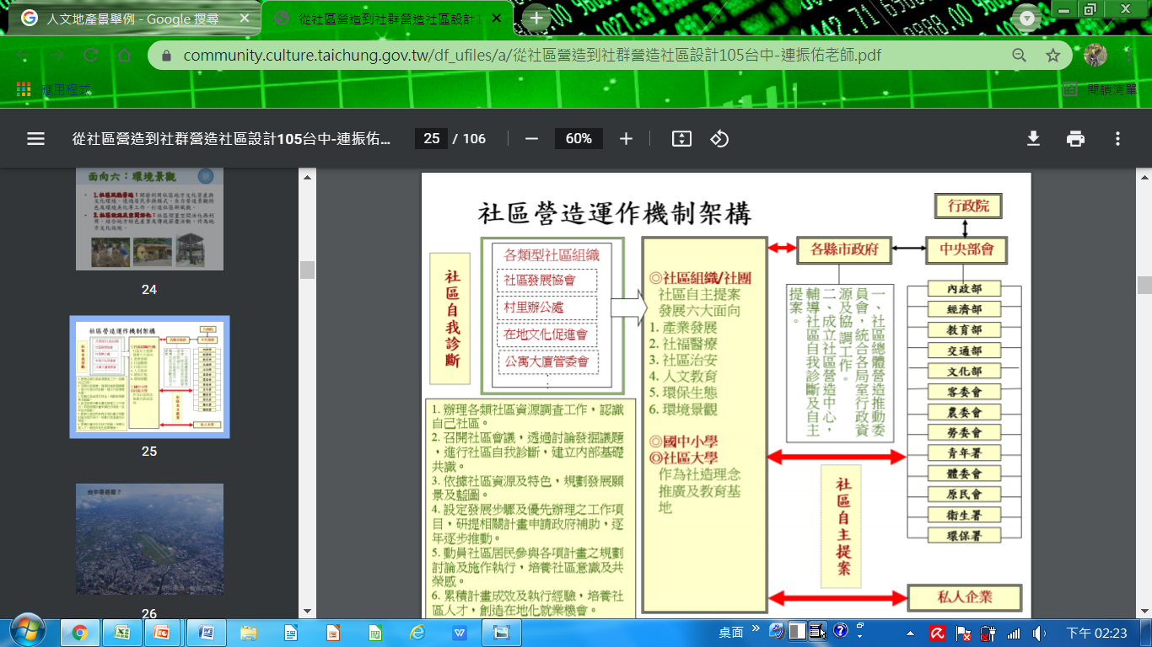
＄
＄

Slide 4
社區自主診斷
社造重要的五大面向盤點
  人文地產景
社造重要的三觀
  生產、生活、生態(文化)
社造成功的歷程
  識寶、抓寶、展寶、享寶

Slide 5
社區自主提案
  社福面向：日照、關懷據點、訪視、防家暴........(照顧社區)
  社區治安：社區巡守、社區林業(保護社區)
  社區產業：社區遊程、農漁牧特色老齡、婦女、族群產業(社區閒置人力共工)
  景觀生態：特殊生態、地景(環教永續)
  文化教育：文史保存、走讀(文化永續)
  其他(各社區特色目的

Slide 6
聯合國的概念
社區是實現永續的基層單位為何？？？
生活方式的塑造：社區不只是地理空間，也是生產永續社會關係、生活方式和在地知識的單位。(文化=生活的種種)
基層賦權 (Empowerment)：透過社區總體營造、草根人才培養，社區居民能共同面對環境與生活挑戰，實現自我治理。
韌性與互相支援：社區具備社會性功能，包括生產分配、社會控制、互相支援等，能夠在災害或環境變遷中保持韌性

Slide 7
社區總體營造
造
營

Slide 8
社區(總體)營造概念
概念：以三概念，作為文化新思維與實務策略」。
  建立社區文化
  凝聚社區共識
  建構社區生命共同體
面向：整合「人、文、地、景、產」五大社區發展面向的政策性。

Slide 9
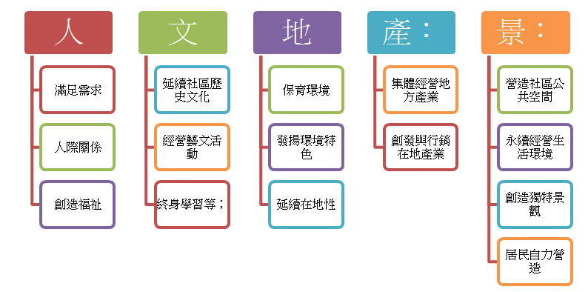

Slide 10
人、文、地、景、產
人：社區居民的需求的滿足、人際關係的經營和生活福祉之創造。(生活)
文：社區共同歷史文化之延續，藝文活動之經營以及終身學習等。(文化)
地：地理環境的保育與特色發揚，在地性的延續(生態)。
產：在地產業與經濟活動集體經營，地產的創發與行銷等。(生產)
景：社區公共空間營造、生活環境的永續經營、獨特景觀的創造、居民自力營造等。(生活)

Slide 11
社區營造本質與原則
是社區自發性的行動
多數公共議題的處理運用公權力或者需要公部門的補助，因此政府為了支持社區營造往往訂有特定的政策。
由基層到政府、民眾參與、社區自主、永續發展等運作原則與方式，培育和凝聚社區意識。

Slide 12
為何需要投入社區營造
  宿命？認命？還是經過社造這一站來按讚
  家住垃圾里，你會有怎麼樣的反應？
  宿命：整天怨天尤人，埋怨自己命不好，巴不得找機會快點搬走？
  認命：安分認命，抱著逆來順受的心情隨遇而安？
  第三種選擇，不抱怨，不默默承受，自己掌握命運方向盤，靠自己的力量改變環境，洗刷垃圾里的污名
  好家‧在社區，幸福原來在這裡，社造讓社區有生命活力
議題
共識

Slide 13
社造理念的應用-----校園改建
宜蘭是全國首創引進以「社區營造」理念進行「校園改建」的縣市。教育局通令改建、遷校之各校依其發展，研擬「整體規劃案」報縣核備。
1992年縣內101所國中小以「社區參與」方式進行「校園整體規劃」，藉此讓社區文化與特色走入校園與建築師對話，讓校友、家長參與以學生為主體的校園規劃，美化校園景觀，並提升工程品質並營造社區特色。
議題
參與
對話
共識

Slide 14
跳脫框架，營造
在社區 找出第N+1種可能
為了社區循環經濟理念，北市大安區某里將街道轉角處一間鐵皮屋小倉庫設置成工具分享站，每週固定時間自行帶著修繕工具前往，在倉庫內維修各式家電器具
漸漸地有當地居民因為好奇心而走進這裡，甚至會帶著自家器具前來詢問修繕。
社區內的修繕達人也帶著工具加入，待在這裡專心做著自己喜歡的事。
這倉庫成為了當地社區的情報交換站與互助站，原先冷清的工具牆也被當地居民以自家提供的工具填滿，形成另一種難得一見的景象。

Slide 15
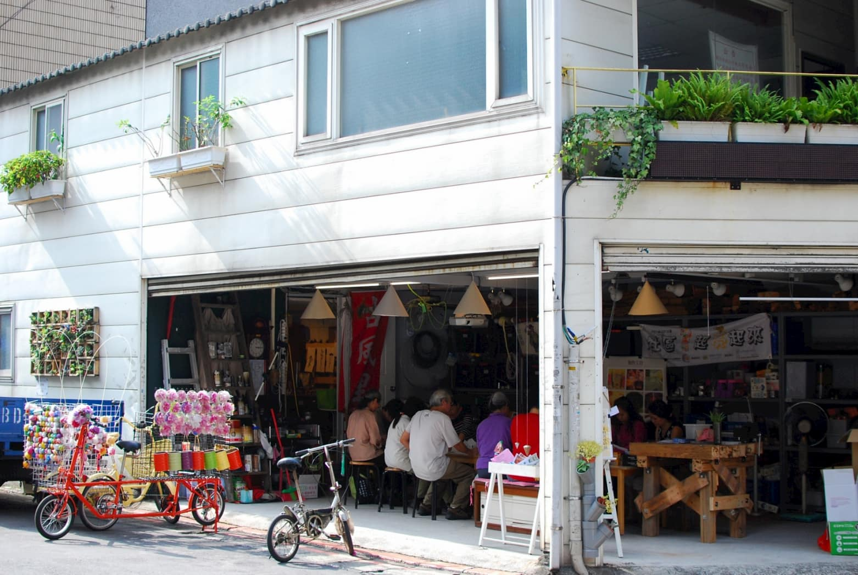
生活方式的塑造
互相支援

Slide 16
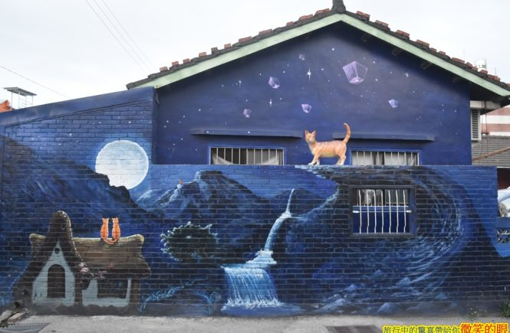
屋頂上的貓
水保局輔導的社造案例

Slide 17
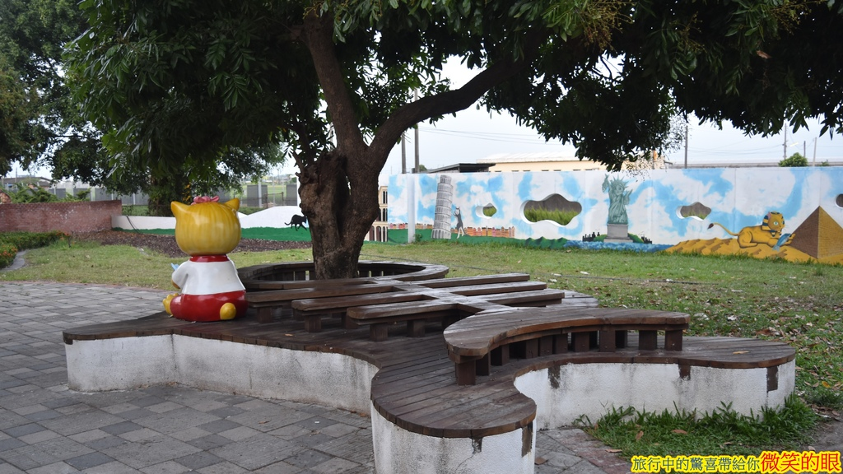

Slide 18
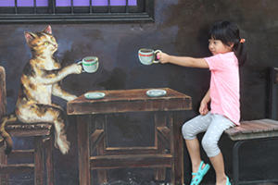

Slide 19
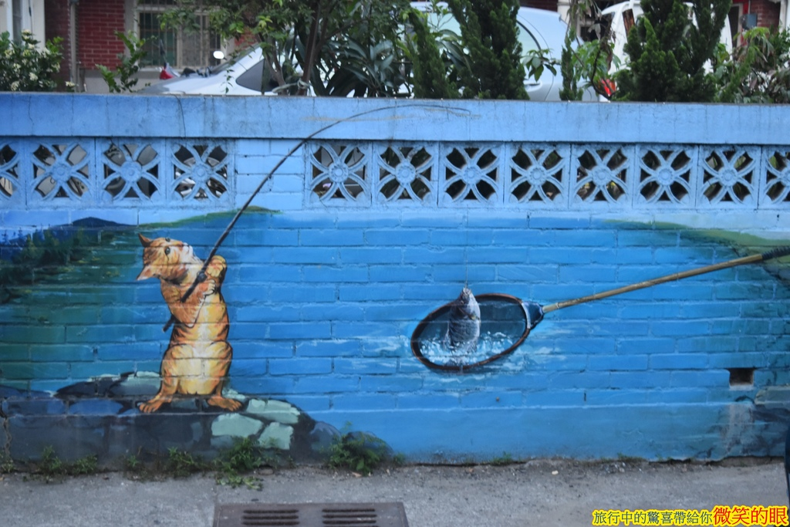

Slide 20
社區發展實務(三生)
人：居民需求滿足、人際關係的經營和生活福祉之創造。(生活)
文：社區共同歷史文化之延續，藝文活動之經營以及終身學習等。(文化)
地：地理環境的保育與特色發揚，在地性的延續(生態)。
產：在地產業與經濟活動集體經營，地產的創發與行銷等。(生產)
景：社區公共空間營造、生活環境的永續經營、獨特景觀的創造、居民自力營造等。(生活)

Slide 21
社區永續發展實務
造人
個人的永續成長─社區公民意識的養成與培訓工作，推展讓個人、團體、社群到社區有力量與能力參與公共事務。
社區組織的永續經營─社區意識的形成→社區組織與動員→尋找資源(物資、人脈、公部門資源)
環境文化的永續營造─公共事務議題討論、改變解決，持續推展議題→產生認同→負面問題轉化為正面資產
政府政策的永續推展─與各級政府單位成為夥伴關係，創造信任，引導社區營造。

Slide 22
社造如何由大到小
分面向階段進行
國家角色？
社區角色？
人民角色？

Slide 23
國家
    政府不再萬能，民主失序下行政效能不彰，暫時無法透過既有國家機制徹底解決。
    政府公務理性思維關注整體數字，重視執行時效，較無法關注人民感受
    社造成為居民可操作，政府可引導的道路。
    社造重建國家與社區的夥伴關係
    面對環境改變，社造是先進國家重要政策，政策宏觀引導，增加社區視野
    帶領更多社區進入社造，進行內部幹部訓練，強化組織運作，激發在地共同情感。

Slide 24
社區：
  部分困境，可能只有回歸到社區的位置，才能還原問題原貌，找到真正改變的動力。
    啟始：「自助互助人助」，以共利出發，提出明確、清楚、易懂的訴求和目標，居民共同努力，還要制訂公約供共同遵守
    永續：建立文化生活的永續傳承模式，轉化在地生活經驗。透過紀錄、刊物、文史、社藝、劇場、遊學，將傳統文化的熱情，重新激勵在地生氣。
    創新：開創在地特色文化觀光內涵：透過在地故事紀錄及轉化，增加文化觀光創意思素，創造具臺灣魅力的文化特色

Slide 25
  國民、人民、居民、公民：
    學習參與式規劃、自主辦理社區業務，發揮民主功能，激發在地認同情感
    居民更多參與公共事務的管道
    產業發展、社福醫療、社區治安、人文教育、環境景觀、環保生態等強調人民參與，漸漸轉換到居民主導。社造的精神內化到行政之中。
    自主管理公共事務的操練，強化了公民責任感，行政社造化讓政府與居民對話。
    從國民到公民(意識) ，走入成熟的公民社會

Slide 26
  國民、人民、居民、公民
    公民才是公共治理的主體，有承擔責任的能力與勇氣，民主根基才紮實。
    「賦權人民」、「打造公民」的精神，是社會進步重要的共同資產。
    年輕公民在社區投入新力量，讓許多高齡者找到生命的價值。這種創新價值的生活模式，不但照顧了基本生活所需，更兼得以豐富彼此生命，在互動中維持多樣性特質與生活者的尊嚴。
    面對地方公共資源分配有時仍是黑箱，社造是地方公民積極參與地方治理的基地，將來也要對關乎未來的公共領域提出主張。
    好的社區公共議題可以成為人民彼此連結、協力的基礎，有助化解地方恩怨

Slide 27
共識=資源整合與跨域合作
造人
要有地方文化生活圈、區域發展的概念
  第一步「磨合」=社區間相互認識，簡單招呼，尚未深入
  第二步「鏈合」，社區間因共同因素=議題，開始產生連結
  第三步「融合」，社區間開始分享，融合在一起甚至有跨區的概念，未來將會漸入佳境，營造共有的美好環境。
  第四步「生命共同體」=「利他」&「利己」=「合心」&「和氣」=「互愛」&「協力」=同舟一命
心

Slide 28
進入實務方法 共識
人(無共識的社區居民) ＞＞＞”公民素養”接觸
公民 因議題 可以”對話”、願意討論、有可能有結論
公民 因議題 專業、政策施行前，會主動加入 “參與式規劃”
公民 因議題 產生共同體的意識
公民＞ ＞ ＞共識的社區居民

Slide 29
共識 → → → 共好
要有好的議題來擾動社區，利用社區手法才能進入營造
好議題與社造手法
  共食，一家一菜來聚餐，中秋烤肉)
  共學，請講師開課，全齡都是同學
  共藝，講師開課大家學手藝，有作的好，也有不理想的，做得好的就........
  共工，手藝一條龍，客廳即工廠，出現社區產業，聊天也賺錢
  共遊，更麻吉啦~~~~

Slide 30
社區擾動不是負面詞彙
社區擾動指：
  透過外部或內部的刺激、介入、行動與對話
  打破社區原本沉寂、冷漠、停滯或缺乏參與的狀態
  促使居民開始思考、互動、參與與改變的過程。
定義
創造可改變契機，使居民重新關注社區公共事務，產生行動力與凝聚力。

Slide 31
常見的3種社區擾動
外部擾動
  如政府計畫、大學團隊、社工、地方創生團隊、非營利組織進入社區。
內部擾動
  社區居民、里長、青年返鄉者、地方意見領袖主動發起行動。
事件擾動
  如老屋拆除、人口老化、環境污染、災害、地方文化消失等議題。

Slide 32
社區擾動的目標
喚醒居民對社區的關心 「與我無關」→「這是我的社區」
建立參與機制，透過會議、活動、工作坊、調查、志工服務等，讓居民開始參與公共事務。
發掘社區問題與需求，如交通、安全、老人照顧、閒置空間、環境髒亂等。
因議題凝聚社區共識
培養自主能力。依賴大有為政府→自主治理與永續發展

Slide 33
社區擾動的重要性
打破冷漠與沉默：很多社區居民彼此不熟、缺乏互動，擾動能讓人開始交流。
激發地方認同感：透過文化活動、故事採集、環境整理議題，使居民重新認識家鄉價值。
形成公共參與文化：社區不再是少數人在做事，而是多數居民共同參與。
促進問題解決：若沒有擾動，許多問題會長期被忽視。
帶動後續資源進入：當社區活化後，更容易吸引政府、企業、大學等資源投入。

Slide 34
常見的社區擾動方式
一家一菜來聚餐
學習新住民新菜色
社區走讀導覽
社區歌唱擂台
小記者採訪大老爺
免廢市集
辦理成長教室
老照片收集與展覽
公共空間彩繪
青銀共學活動
市集與節慶活動
議題工作坊
社區調查與訪談
閒置空間再利用
社區巡守路線
社區報
社區清潔日
訂公約
一巷一花、

Slide 35
社區擾動需注意的問題
建議擾動應採取：
  尊重居民、循序漸進、由小做大、共同決策
因為擾動不當，可能造成：
  居民反感（覺得被打擾）
  短期熱鬧、長期無效
  外來團隊主導過多
  少數人參與，多數人旁觀
  議題不佳，引發地方衝突

Slide 36
Brain storm
突發奇想，四組共作
共識？
共同體？

